Slide 1
Programación orientada a objetos
Trejo Mendez Aron
TV65

Slide 2
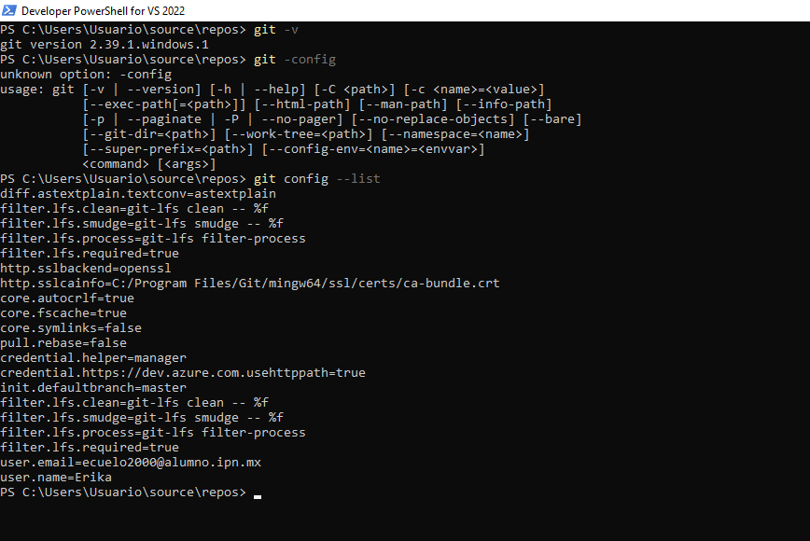
Clase 1
Utilizando el comando gti-v nos dio la versión de gti instalada
Con gti config –list revisaremos el nombre del usuario y e-mail

Slide 3
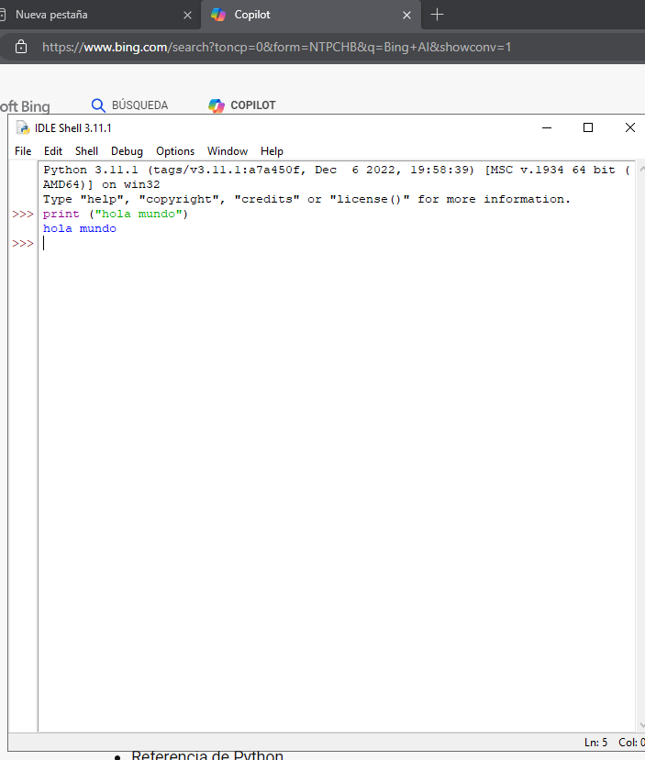
“hola mundo” con Python
Print (“hola mundo”)

Slide 4
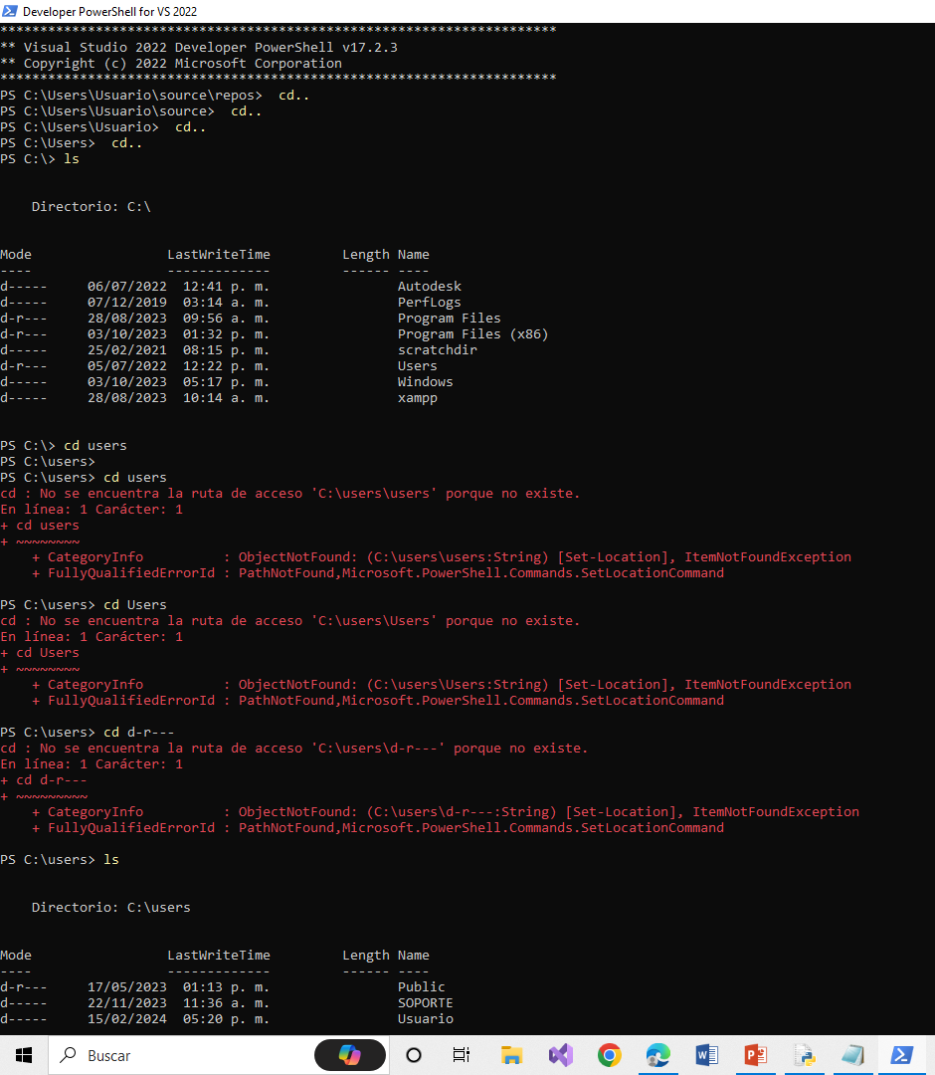

Slide 5
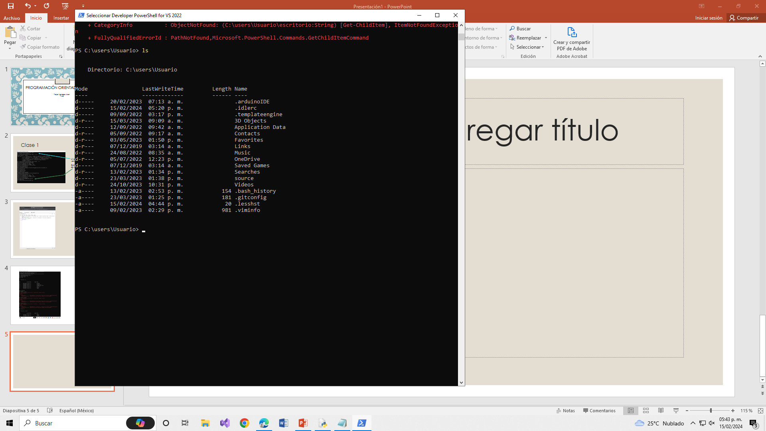

Slide 6
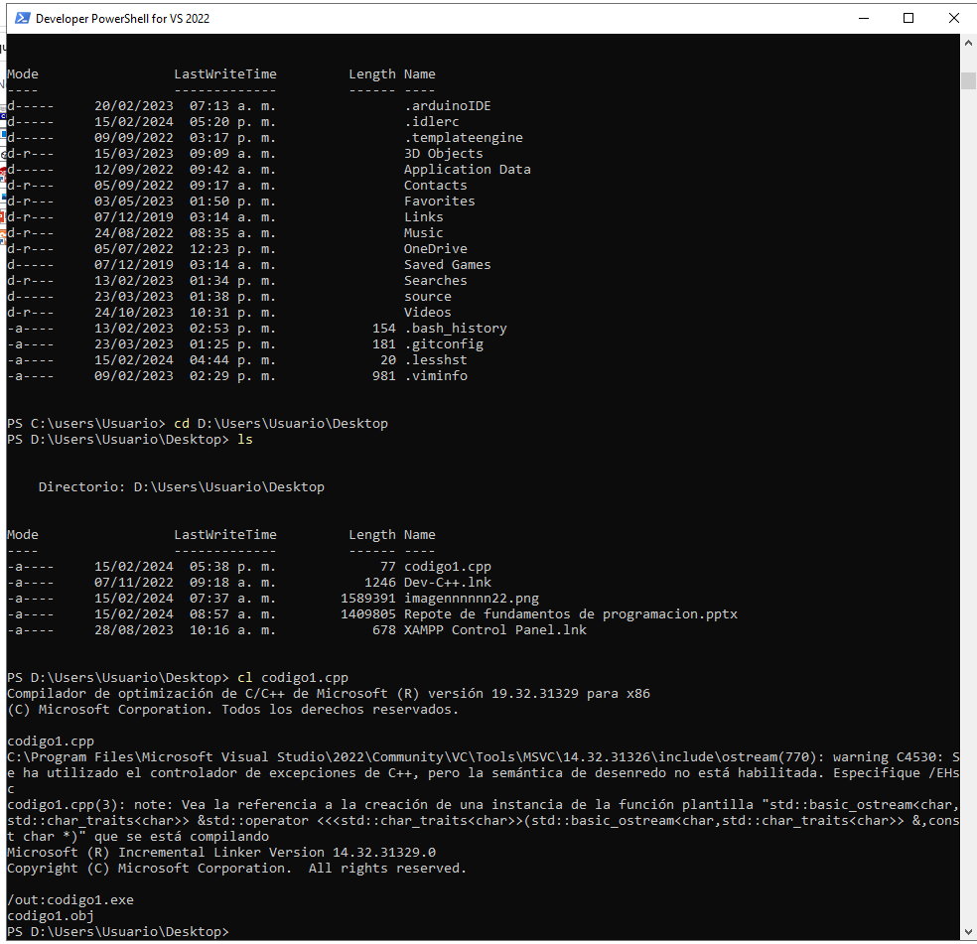
Después de buscar mi archivo en los 3 discos duros se pudo compilar

Slide 7
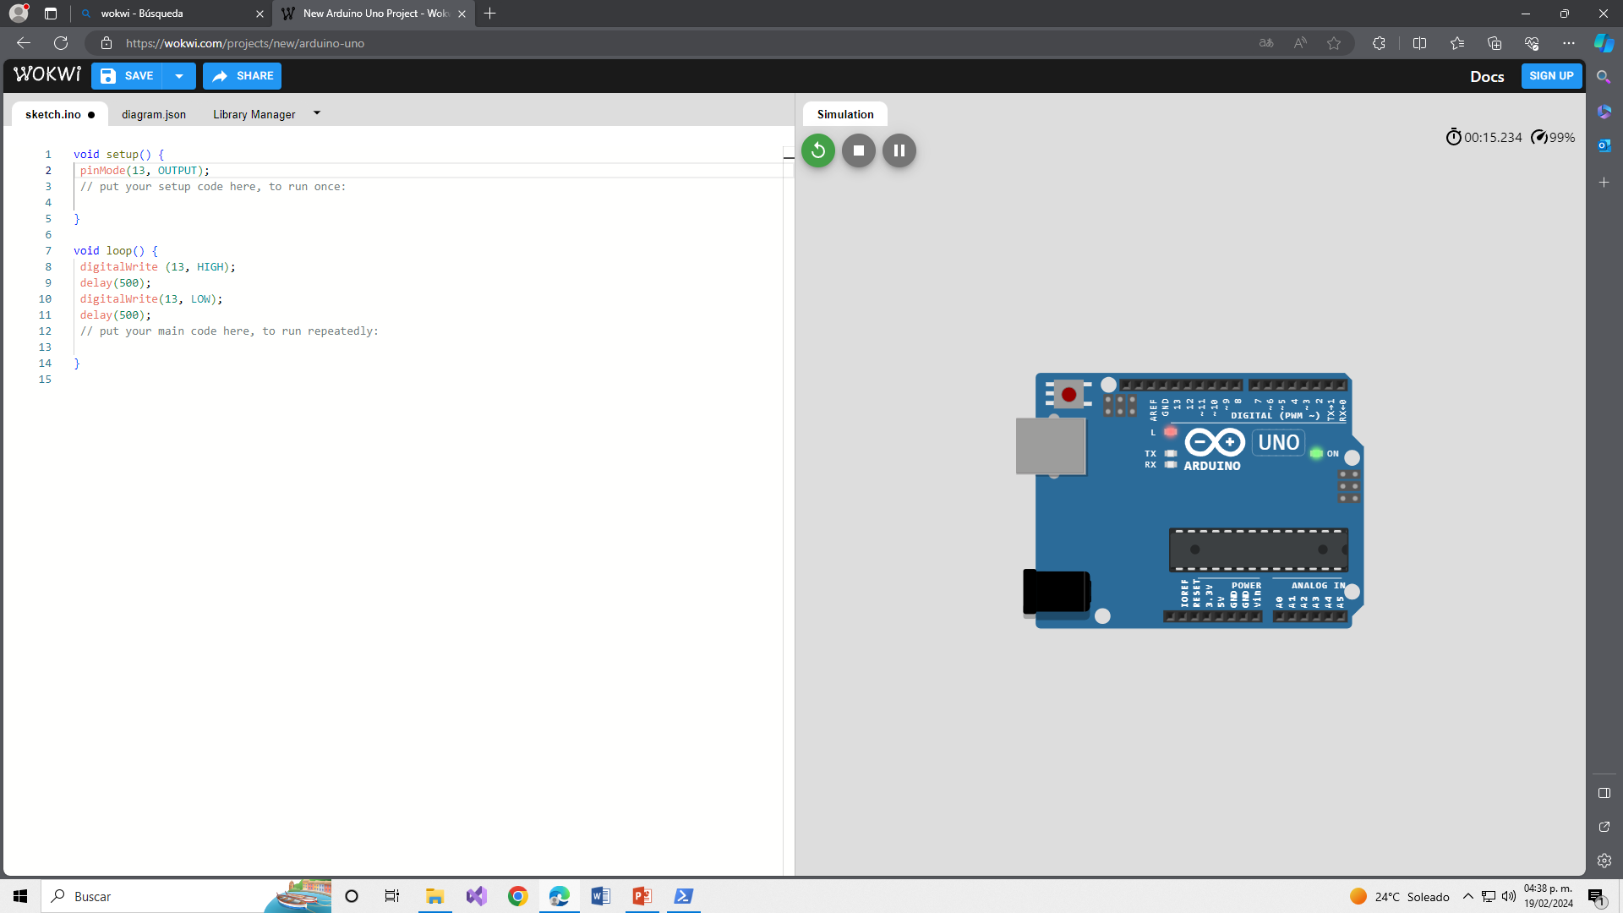
CLASE 2

Slide 8
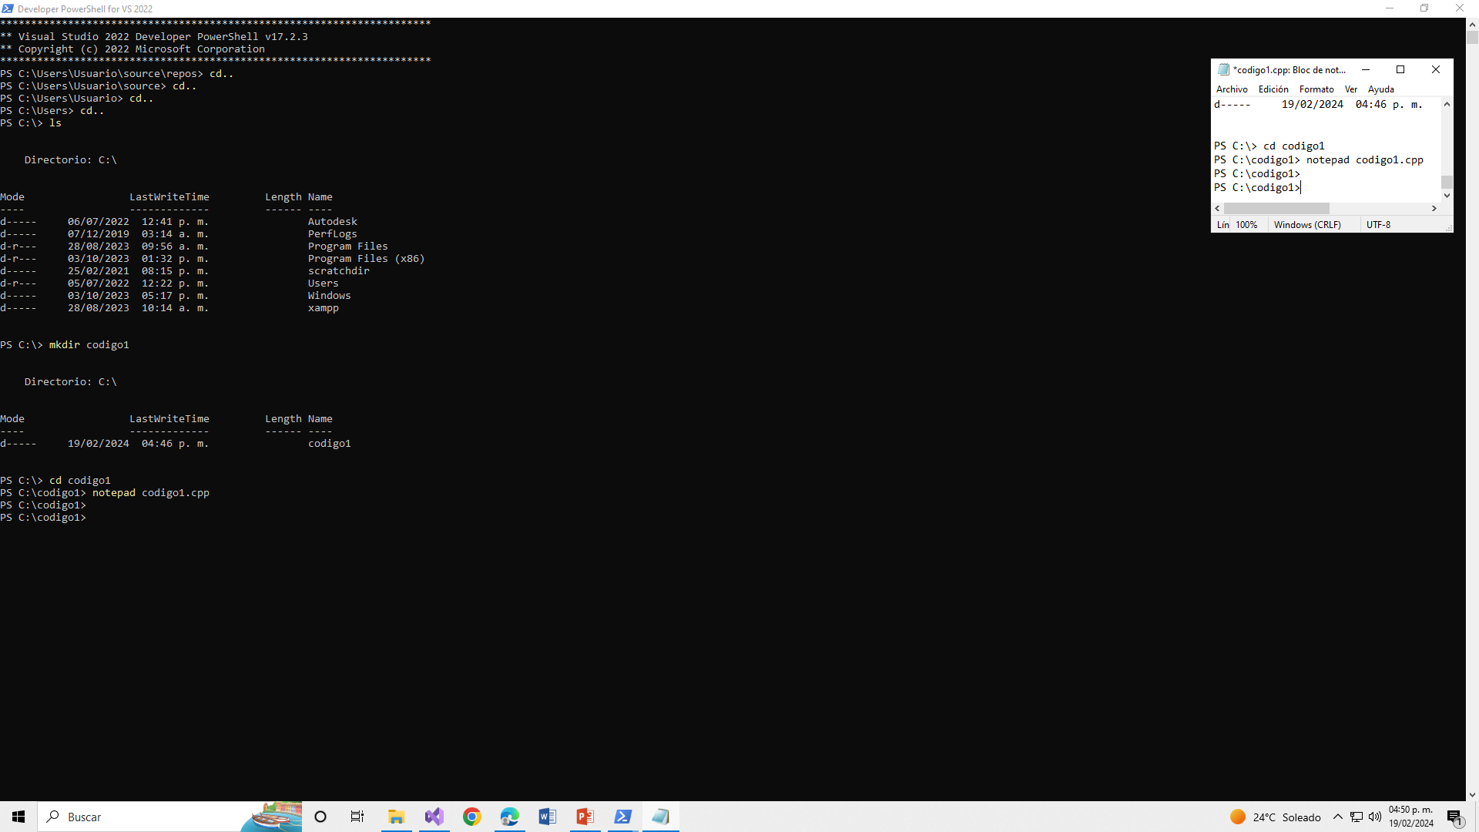

Slide 9
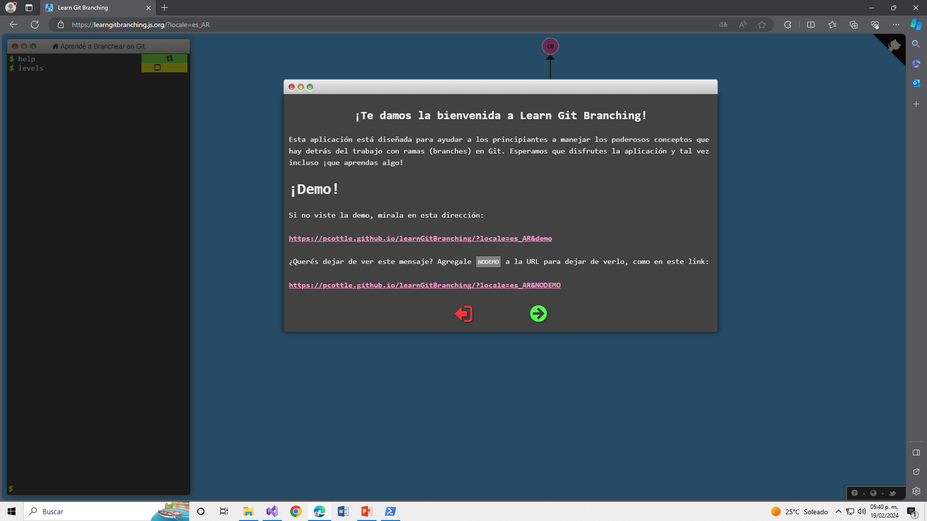

Slide 10
Clase 5
Inicio
Ingresar pH
Es alcalino
Es acido
falso
PH < 7
verdad

Slide 11
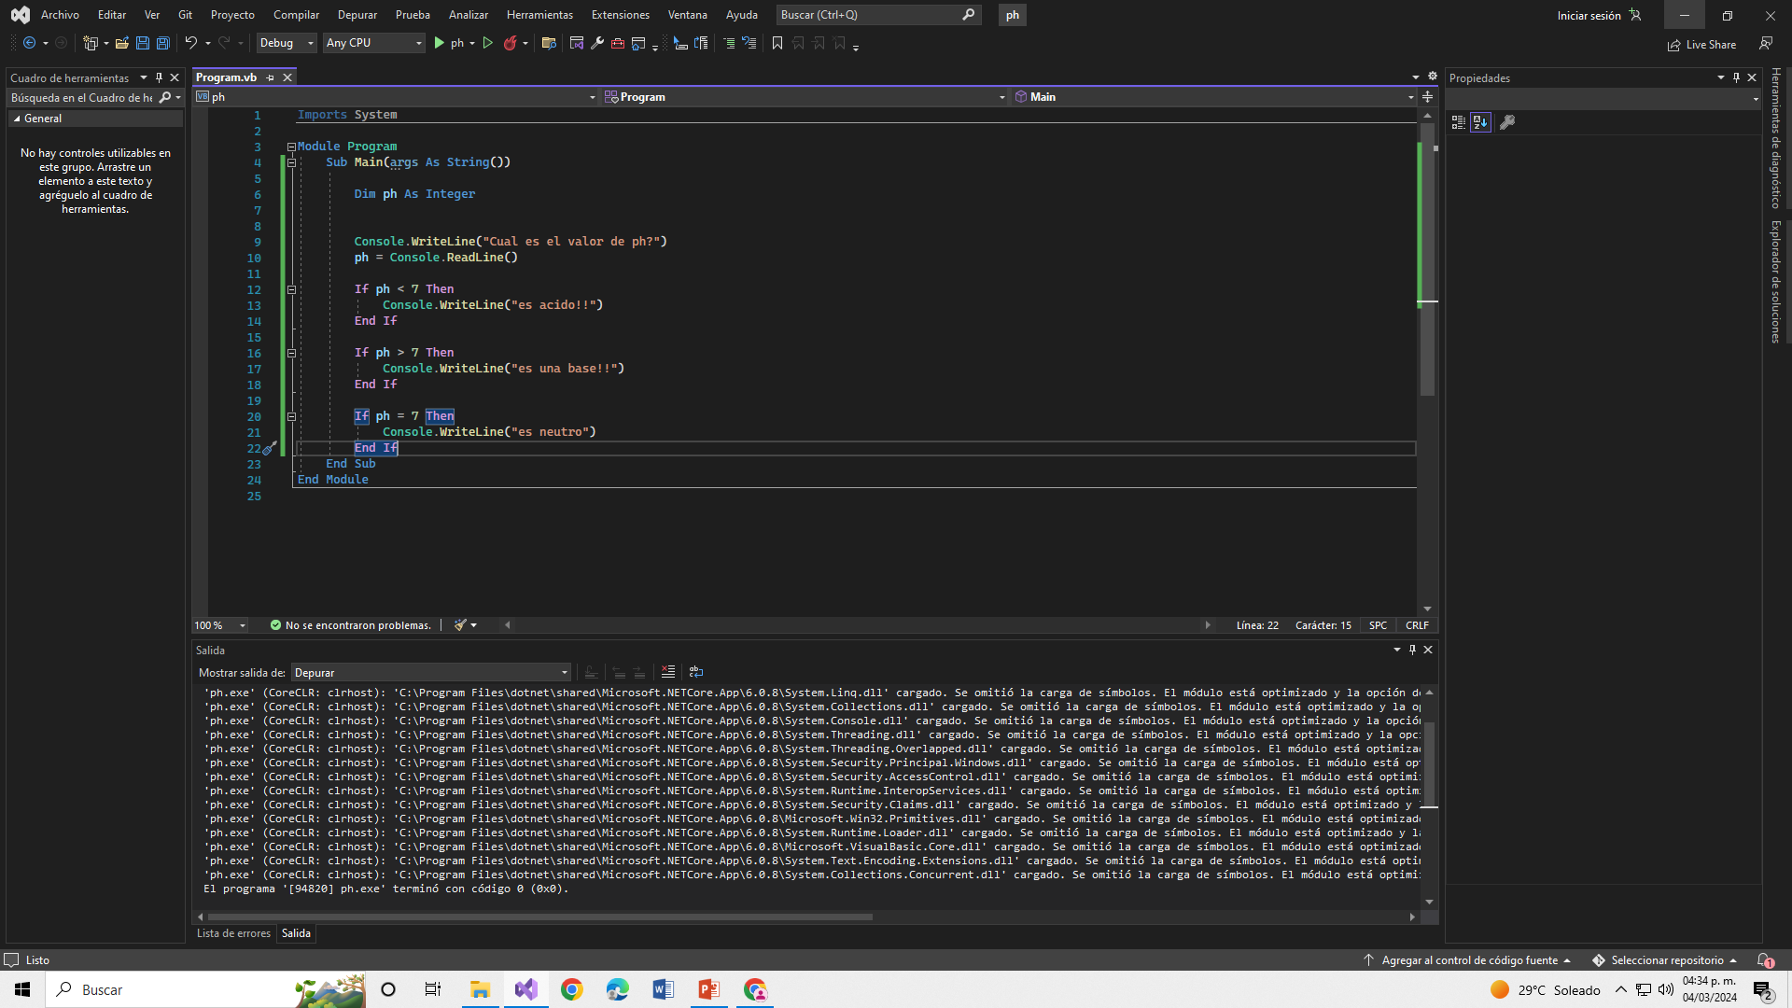

Slide 12
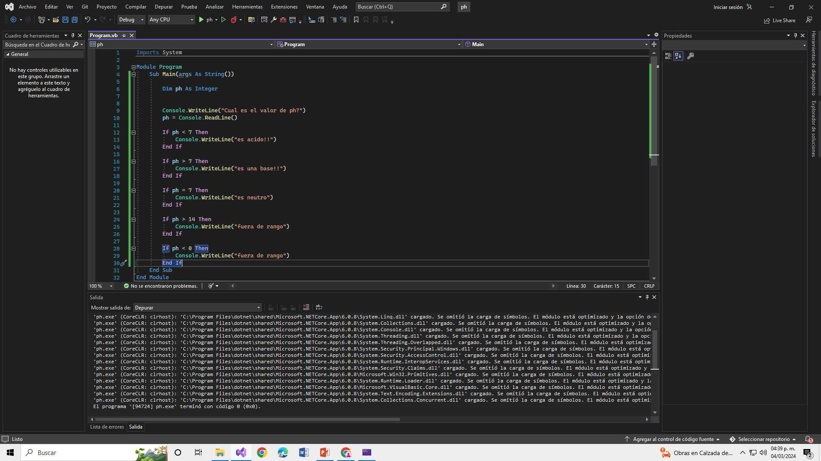
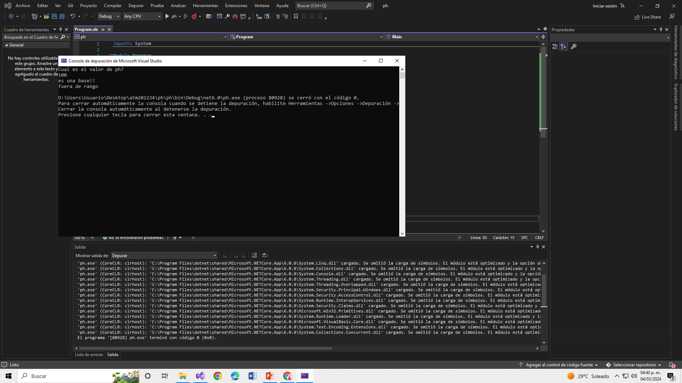

Slide 13
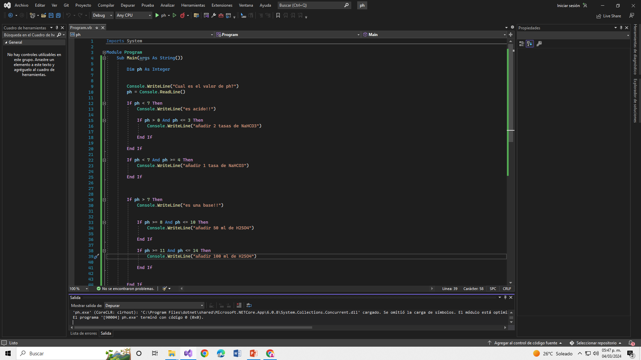

Slide 14
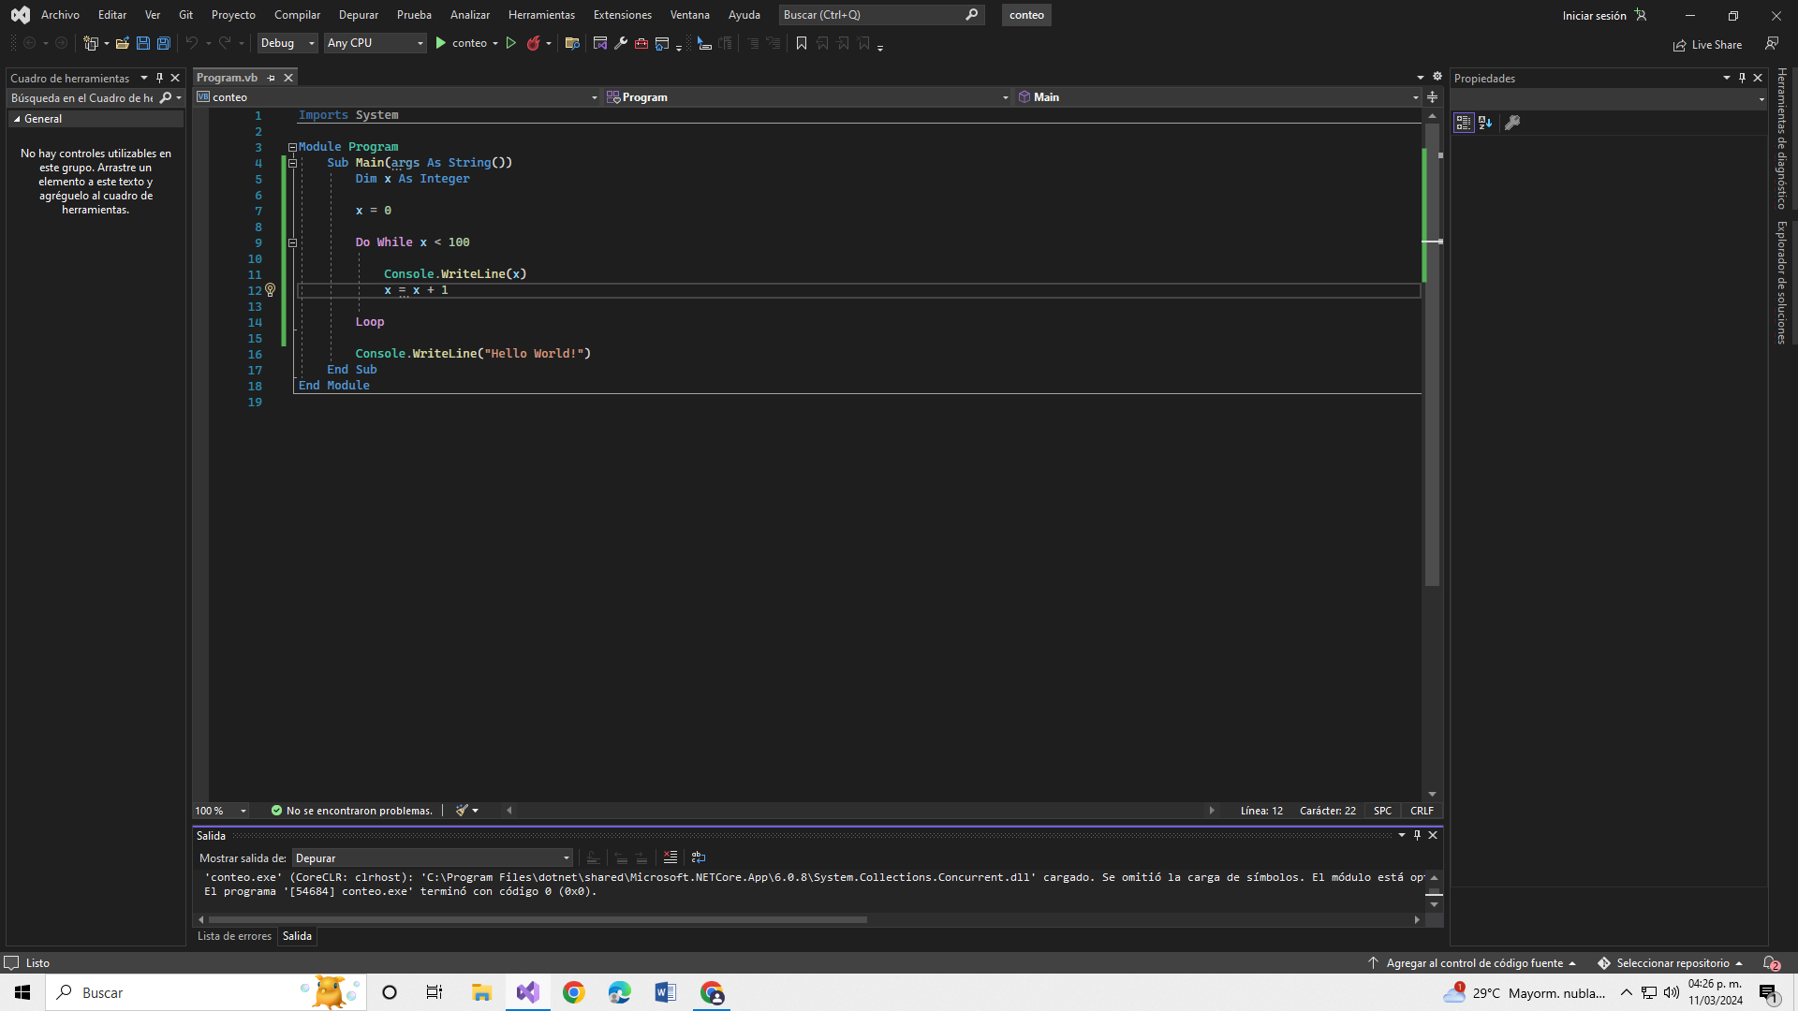
Clase 6

Slide 15
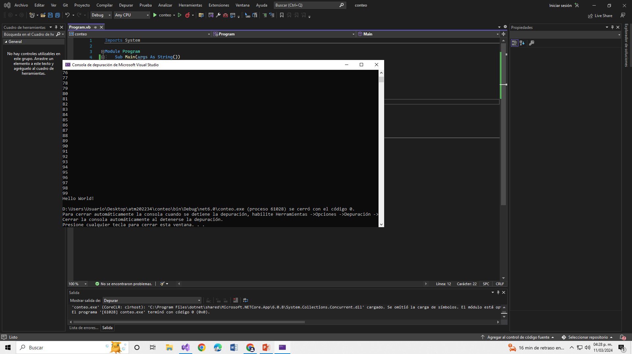

Slide 16


Slide 17
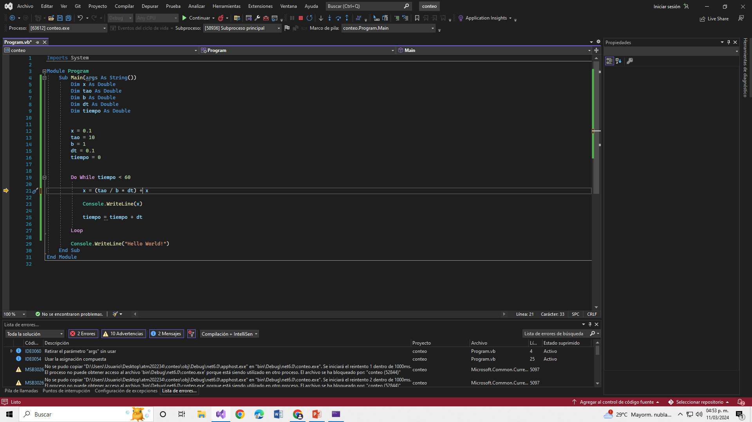

Slide 18
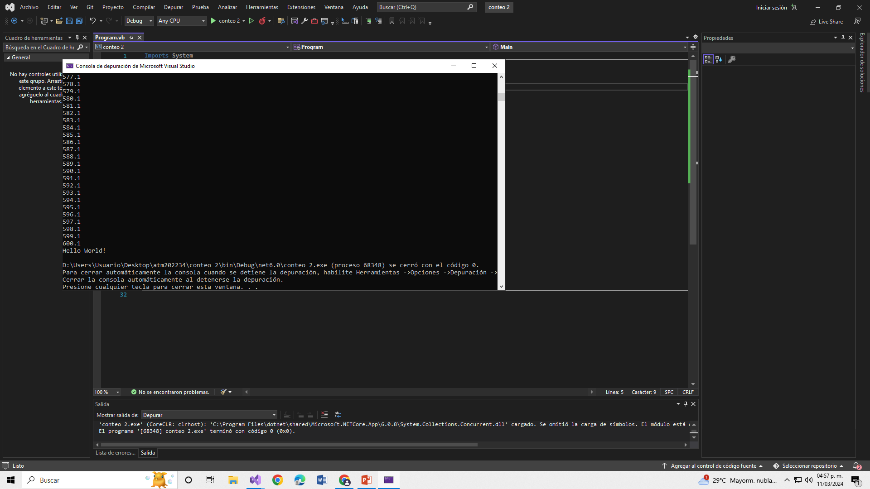

Slide 19
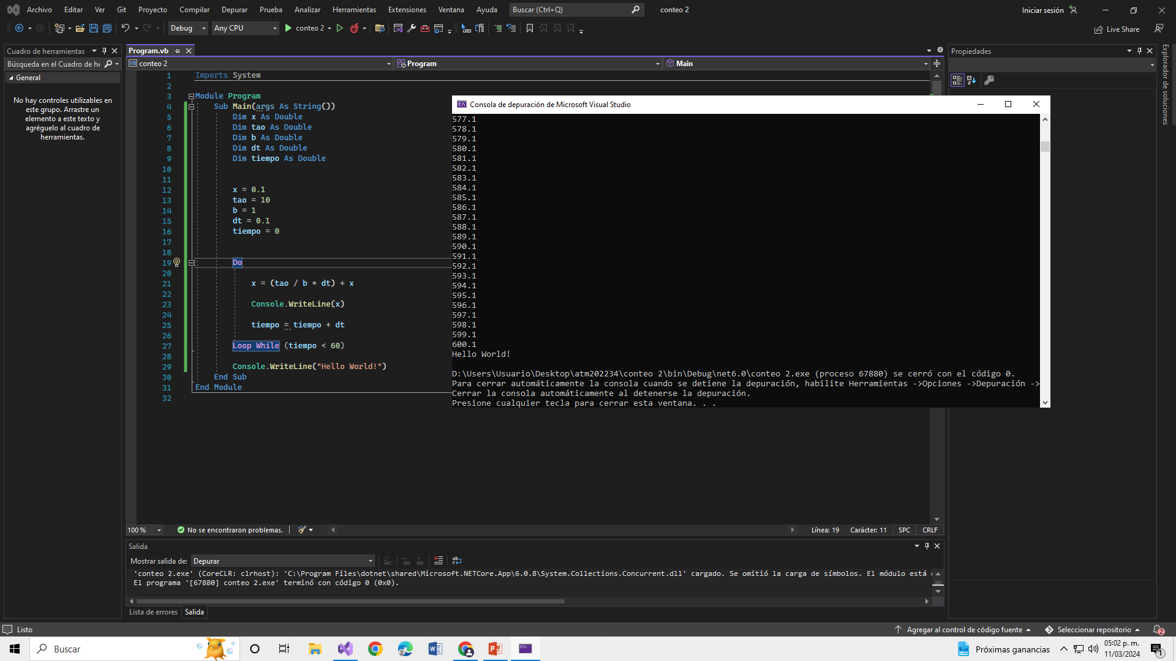

Slide 20
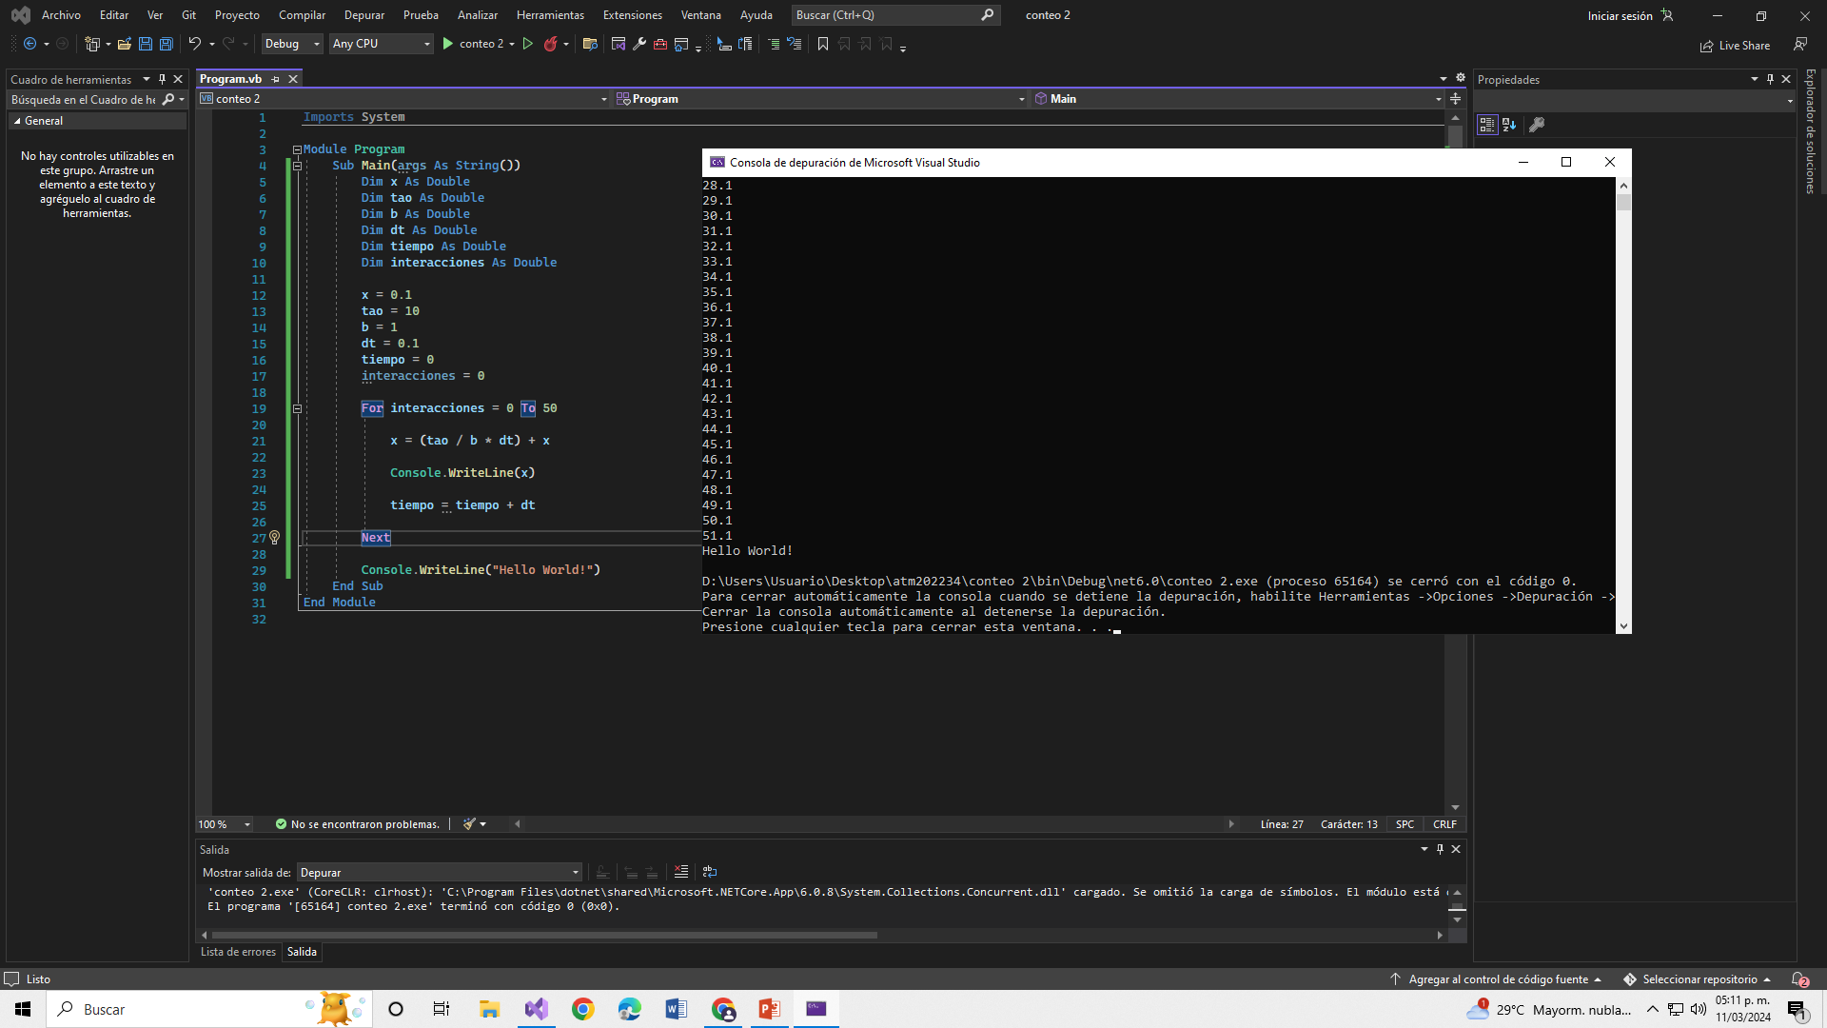
Condicional for – next

Slide 21
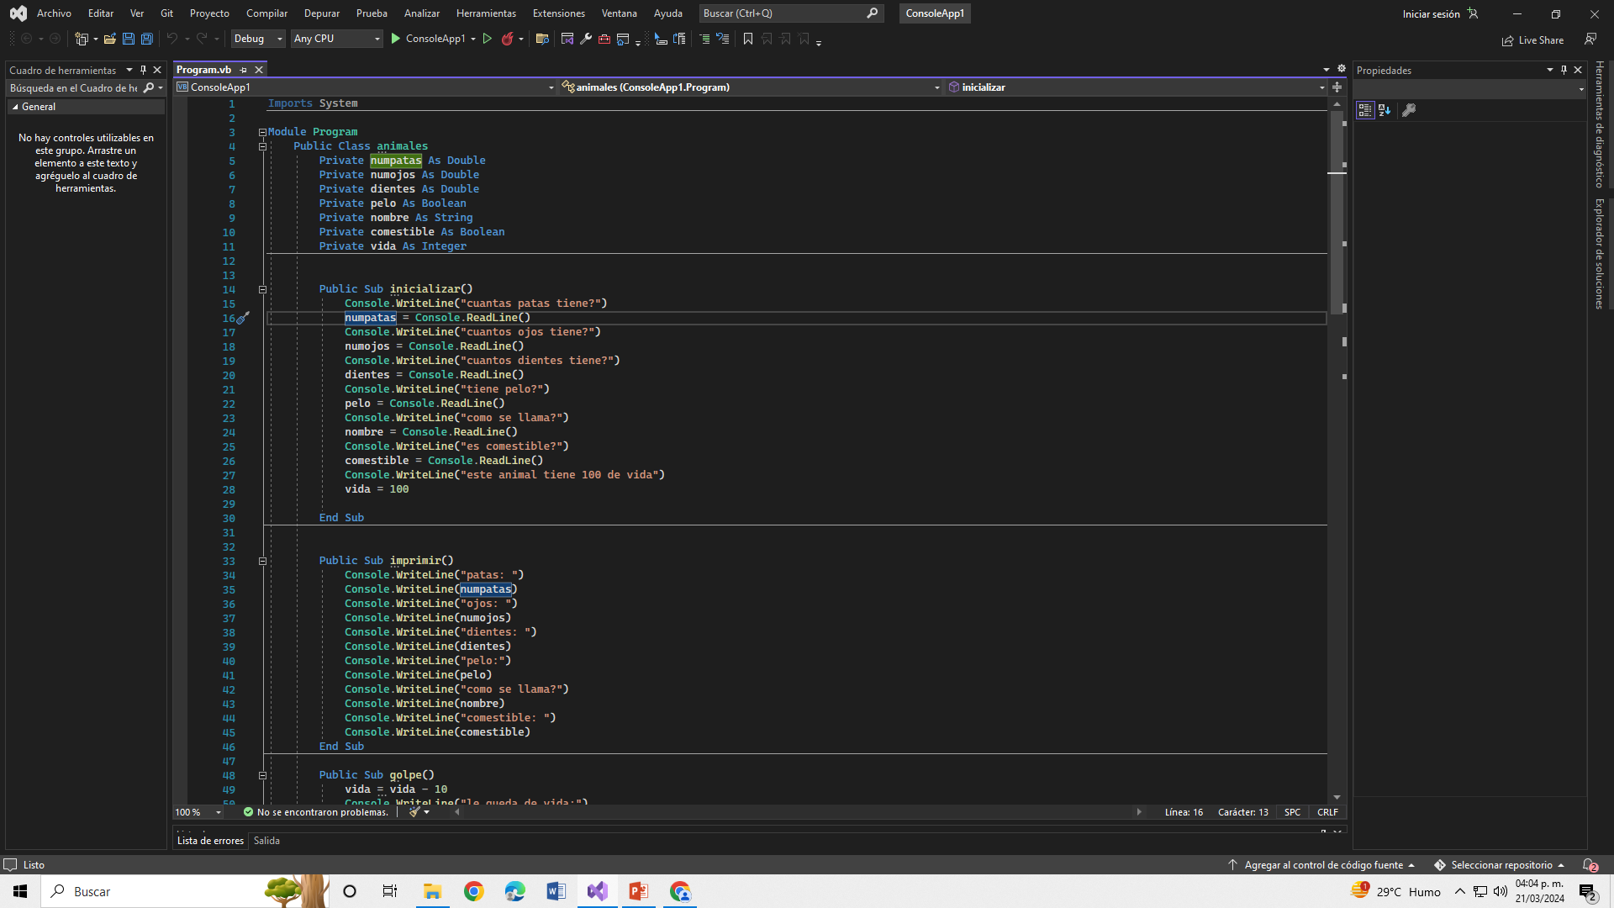
Clase7

Slide 22
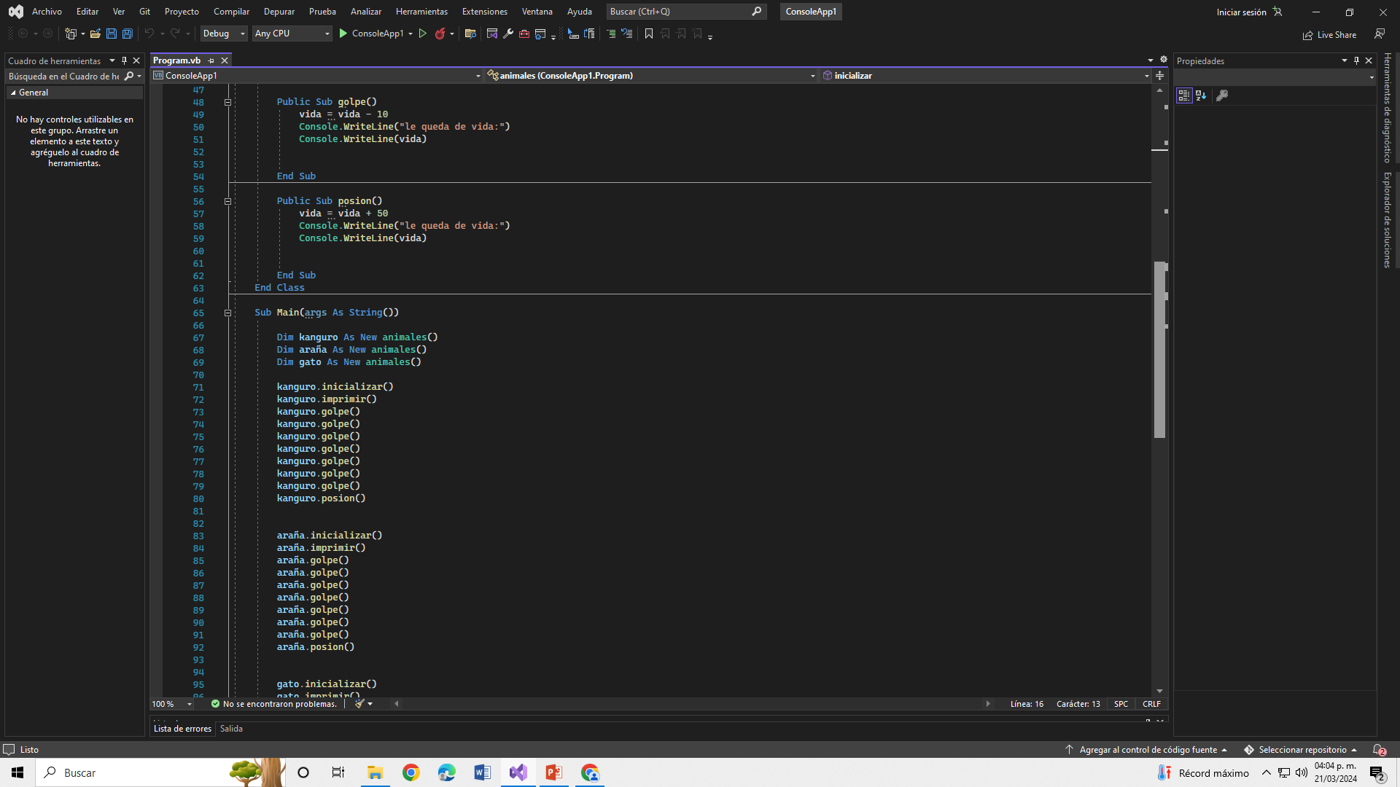

Slide 23
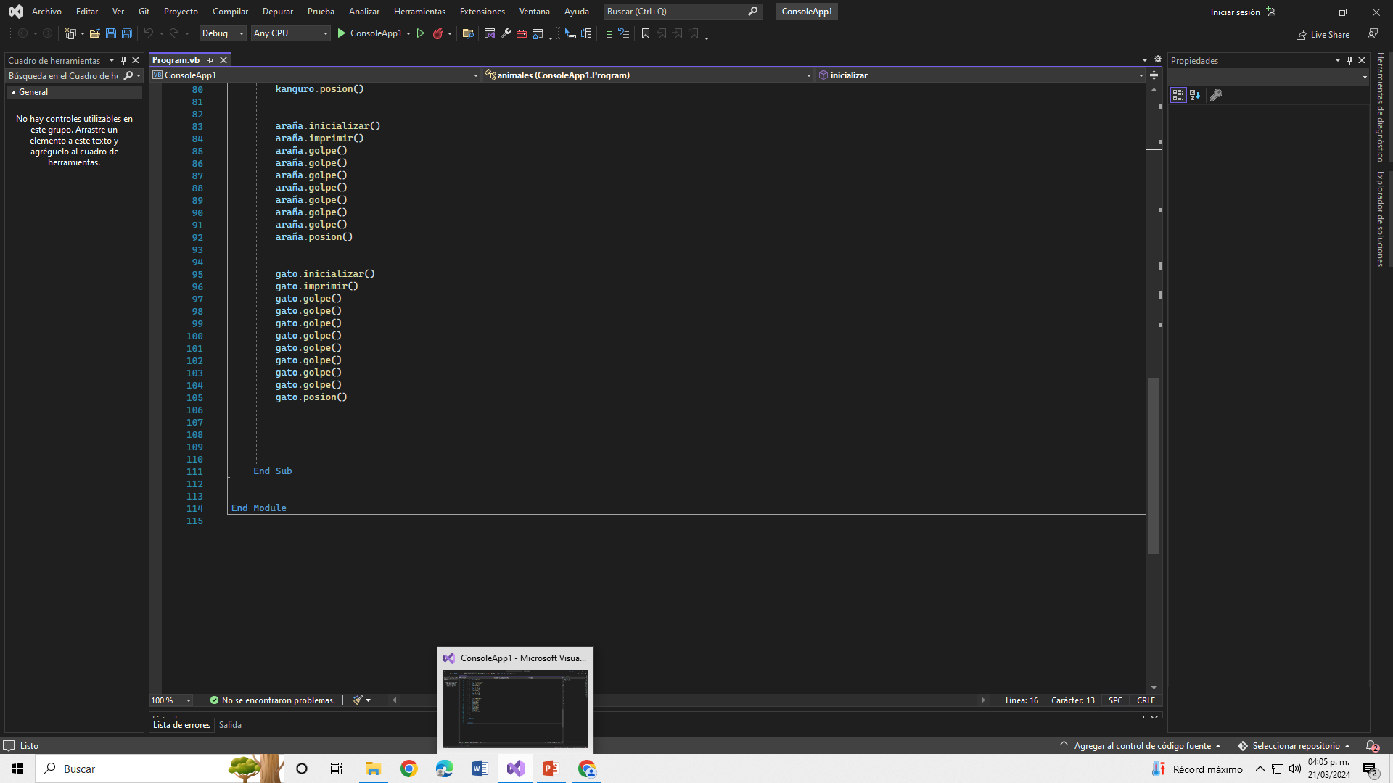

Slide 24
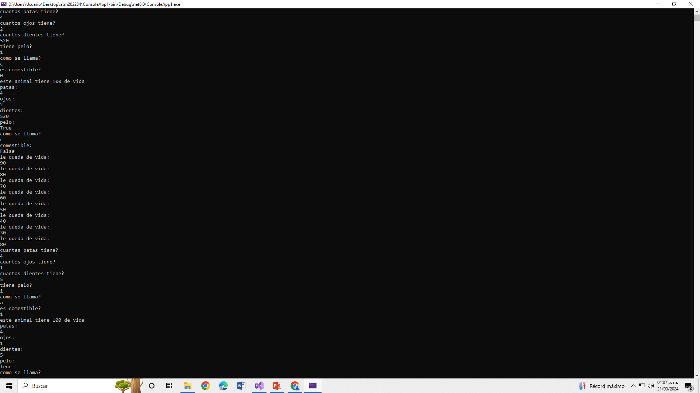

Slide 25
